Slide 1

CHÀO MỪNG CÁC EM THAM DỰ TIẾT HỌC NGÀY HÔM NAY

Slide 2

KHỞI ĐỘNG

Slide 3


Em đã có những hiểu biết gì về Trái Đất?
Hãy lấy 1 ví dụ.

Slide 4
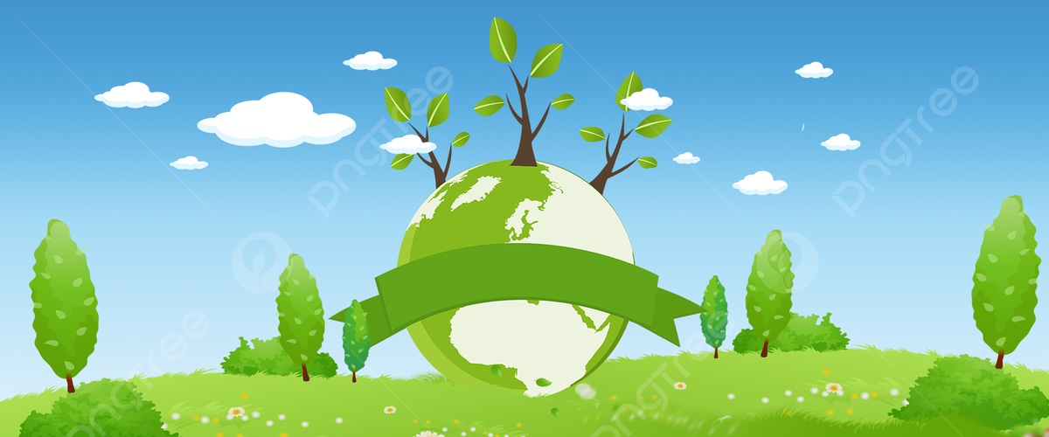
Văn bản 3
TRÁI ĐẤT

Slide 5

NỘI DUNG
I.Tìm hiểu chung
II. Tìm hiểu chi tiết văn bản
III. Luyện tập

Slide 6


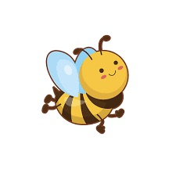
I. Tìm hiểu chung

Slide 7
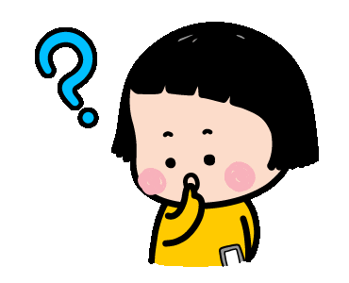
Em đã biết gì về tác giả, tác phẩm của văn bản “Trái Đất”?

Slide 8
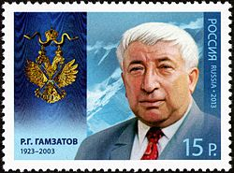
1. Tác giả
- Ra-xun Gam-da-tốp (1923 – 2003)
- Người dân tộc A-va, nước cộng hòa
Đa-ghe-xtan thuộc Liên bang Nga.
- Thơ ông tràn đầy tình yêu thương đối với quê hương, con người, sự sống và luôn hướng tới việc xây đắp tình hữu nghị giữa các dân tộc.
- Các tác phẩm chính: Năm tôi sinh, Mùa xuân Đa-ghe-xtan, Trái tim tôi trên núi, Những ngôi sao xa, Đa-ghe-xtan của tôi…

Slide 9
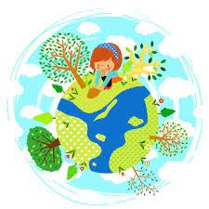
ĐỌC VĂN BẢN

Slide 10
Nhan đề
Yếu tố
Đề mục
Đoạn văn, tranh ảnh…
Thời gian
Cách triển khai
Nguyên nhân – kết quả

Slide 11

2. Tác phẩm
a. Thể loại : Thơ tự do
b. Phương thức biểu đạt: Biểu cảm
Phần 1: Thái độ của nhà thơ với những kẻ đang hủy hoại Trái Đất.
c. Bố cục : 2 phần
Phần 2: Thái độ của nhà thơ đối với Trái Đất.

Slide 12
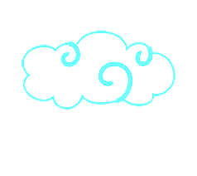



II. TÌM HIỂU CHI TIẾT

Slide 13
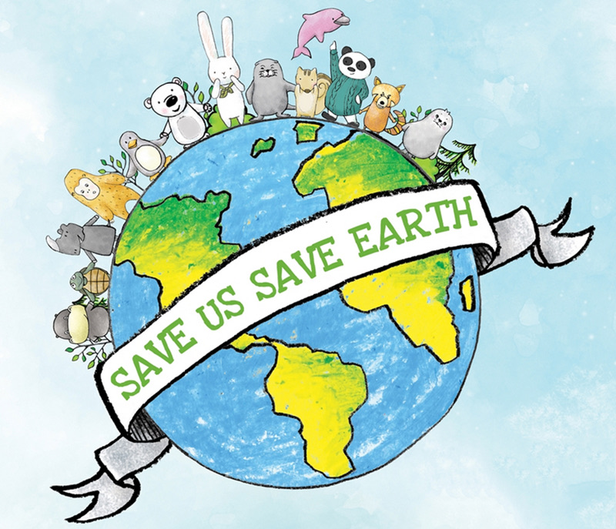
1. Thái độ của nhà thơ với bọn huỷ hoại Trái đất
Trái Đất! Có bọn xem người là quả dưa
Họ bổ, cắn người thành muôn mảnh nhỏ
Lũ khác nhìn người như quả bóng trên sân
Để giành giật, họ lao vào đá, đá.

Slide 14
PHT SỐ 1: Hoàn thiện bảng sau để thấy được thái độ của nhà thơ với bọn huỷ hoại Trái đất
Cách gọi đối với Trái đất
Cách hành xử đối với Trái Đất
Điểm chung:
=> Thái độ của tác giả:
Nhận ra thái độ ấy vì:

Slide 15
1. Thái độ của nhà thơ với bọn huỷ hoại Trái đất
Trái Đất! Có bọn xem người là quả dưa
Họ bổ, cắn người thành muôn mảnh nhỏ
Lũ khác nhìn người như quả bóng trên sân
Để giành giật, họ lao vào đá, đá.

Slide 16


1. Thái độ của nhà thơ với bọn huỷ hoại Trái đất
Cách gọi đối với Trái đất:
Xem là quả dưa
Xem như quả bóng trên sân
Cách hành xử đối với Trái Đất
Bổ, cắn thành muôn mảnh nhỏ
Giành giật, lao vào đá, đá
Điểm chung: Đều phá huỷ Trái đất
=> Thái độ của tác giả: căm phẫn, khinh bỉ, lên án
Nhận ra thái độ ấy vì: tác giả gọi là “bọn”, “lũ”

Slide 17
2. Thái độ của nhà thơ với Trái đất
Trái Đất với tôi – chẳng là dưa, là bóng
Với tôi, người – khuôn mặt thân thương
Nước mắt người tôi lau – xin đừng khóc nữa
Rửa sạch máu cho người đây, tôi hát, dịu dàng.

Slide 18
PHT SỐ 2: Hoàn thiện bảng sau để thấy được thái độ của nhà thơ với Trái đất
Cách gọi, xưng hô đối với Trái đất:
Hành động:
Các hình ảnh “máu”, “nước mắt” đã nói lên thực trạng gì của Trái đất?
Thông điệp:
=> Thái độ của tác giả:

Slide 19
2. Thái độ của nhà thơ với Trái đất
Trái Đất với tôi – chẳng là dưa, là bóng
Với tôi, người – khuôn mặt thân thương
Nước mắt người tôi lau – xin đừng khóc nữa
Rửa sạch máu cho người đây, tôi hát, dịu dàng.

Slide 20
PHT SỐ 2: Thái độ của nhà thơ với Trái đất
Cách gọi, xưng hô đối với Trái đất: Xưng tôi, gọi Trái đất là người. Nhà thơ coi là khuôn mặt đáng thương.
Hành động: Nước mắt người tôi lau – xin đừng khóc nữa; Rửa sạch máu cho người đây, tôi hát, dịu dàng.
Các hình ảnh “máu”, “nước mắt” đã nói lên thực trạng gì của Trái đất? con người gây ra ô nghiễm, thương tổn đến Trái đất.
Thông điệp:Trái Đất đang bị tổn hại nặng nề và cần được bảo vệ.
=> Thái độ của tác giả:thương xót, vỗ về những tổn thương, đau đớn mà Trái đất đang gánh chịu.

Slide 21

Theo em, ưu thế riêng của mỗi loại VB (thông tin, văn học) khi thể hiện chủ đề này là gì?

Slide 22

3. Tổng kết
Nêu nội dung chính và những biện pháp nghệ thuật của văn bản “Trái đất”?

Slide 23
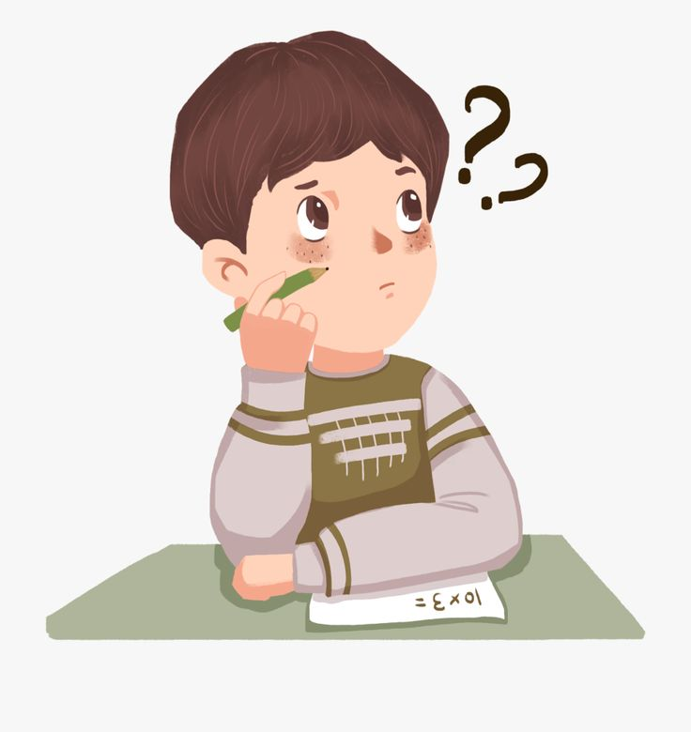
Nội dung
Tác giả thể hiện thái độ lên án với những kẻ làm hại Trái đất, đồng thời thương xót, vỗ về những đau đớn của Trái đất. của Trái đất.
Nghệ thuật
Thể thơ tự do, các biện pháp nghệ thuật: điệp từ, liệt kê, ẩn dụ..

Slide 24


III. Luyện tập

Slide 25





VÒNG QUAY
VĂN HỌC
30
20
1
2
3
40
10
50
80
4
5
6
60
70
7
8
9
QUAY

Slide 26






Câu 1 : “Trái Đất” thuộc loại văn bản?
A. Thơ
B. Truyền thuyết
C. Truyện cổ tích
D. Truyện đồng thoại
MENU

Slide 27

Câu 2: Tác giả của văn bản “Trái đất” là?
A. Na – um Grép – nhi – ốp
B. Ra – xun Gam – da – tốp
C. Minh Tâm
D. Cả A, B,C đều sai
QUAY VỀ

Slide 28
Câu 3: Theo tác giả, kẻ xấu đã coi Trái Đất là gì?
A. Người thân
B. Quả bí
C. Không gian cụ thể
D. Quả dưa, quả bóng trên sân
QUAY VỀ

Slide 29
Câu 4: Bọn chúng đã làm gì với Trái Đất trong khổ thơ 1
A. Bảo vệ.
B. Giữ gìn
C. Bổ, cắn người thành muôn mảnh nhỏ; Giành giật, lao vào đá, đá.
D. Giành giật, lao vào đá đá.
QUAY VỀ

Slide 30
Câu 7: Tác giả xưng hô, coi Trái đất là gì?
A. Tôi – bạn
B. Người tri kỉ
C. Đồng chí
D. Tôi – người; khuôn mặt đáng thương
QUAY VỀ

Slide 31
Câu 6: Trong khổ thơ thứ 2, tác giả dùng từ “nước mắt” và “máu” để nói về điều gì?
B. Những tổn thương mà con người gây ra cho Trái Đất
A. Nước trên Trái Đất
C. Cây cối trên Trái Đất
D. Sự sống
QUAY VỀ

Slide 32
Câu 5. Trong bài thơ, tác giả đã làm gì để xoa dịu Trái đất?
A. Nước mắt người tôi lau – xin đừng khóc nữa; Rửa sạch máu cho người đây, tôi hát, dịu dàng.
B. Che chở, vỗ về
D. Chăm sóc, yêu thương
C. Ôm ấp
QUAY VỀ

Slide 33
Câu 8: Văn bản thông tin KHÔNG có yếu tố nào sau đây?
A. Nhan đề
B. Cốt truyện
C. Đề mục
D. Cả A,B,C đều đúng
QUAY VỀ

Slide 34
Câu 9. Đâu KHÔNG phải là thông điệp của văn bản?
A. Bảo vệ Trái đất
B. Tiếp tục tàn phá và huỷ hoại
C. Yêu thương Trái đất
D. Giữ gìn Trái đất
QUAY VỀ

Slide 35
IV. Vận dụng

Slide 36
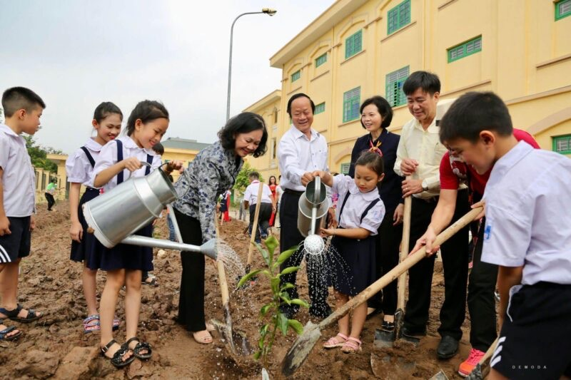

Slide 37
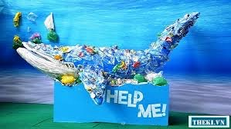

Slide 38
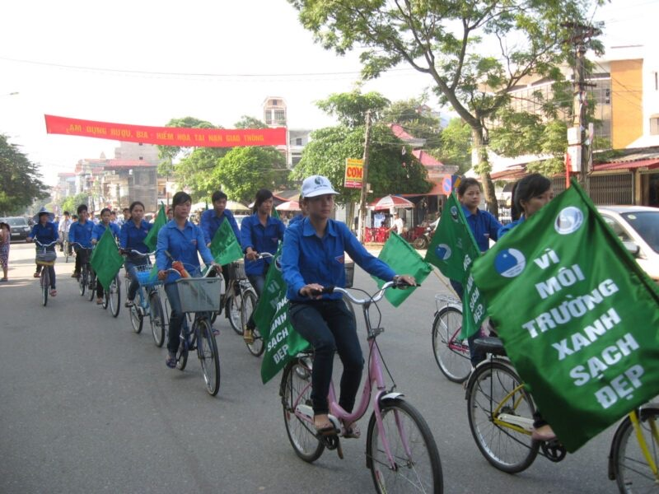

Slide 39
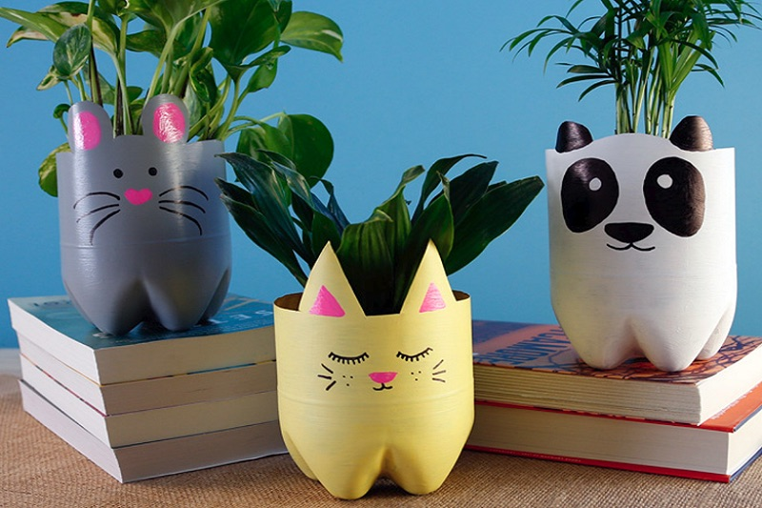

Slide 40
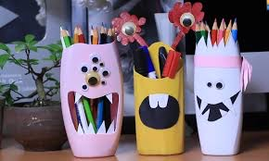

Slide 41


Slide 42
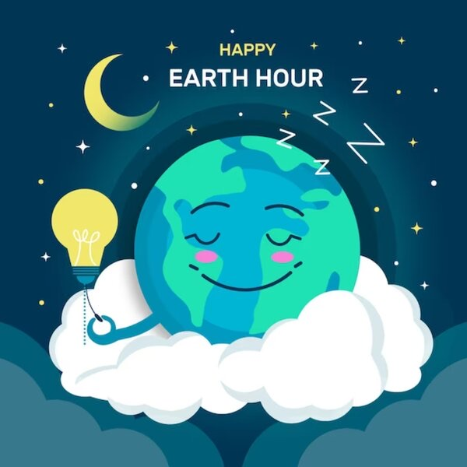

Slide 43
V. Mở rộng

Slide 44

Từ những hình ảnh trên, em thấy chúng ta cần làm gì để bảo vệ và yêu thương Trái đất?

Slide 45

Chúc các em có những giờ học thật vui và thú vị!

Slide 46


Slide 47
